Slide 1
リスニング I
９月２４日 火曜日

Slide 2
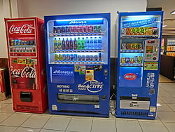
ことば １
自動販売機（じどうはんばいき）
機械（きかい）です。お金をいれます。じゃあ
飲み物や食べ物が買えます。

Slide 3
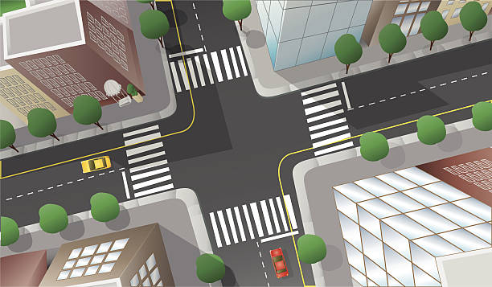
ことば ２
交差点（こうさてん）

Slide 4
ことば ３
校門（こうもん）＝学校の門（ゲート）

Slide 5
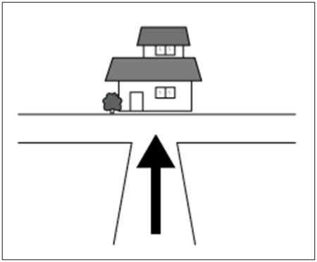
行き止まり（いきどまり）: dead end
つきあたり

